Slide 1

PSSI
Politique de Sécurité des Systèmes d'Information
Mars 2021
ROUZIERE Joris – MICKHAIL Jean
Notes:
Contexte prés projet infra

Slide 2
[1. LA POLITIQUE DE SÉCURITÉ DES SYSTÈMES D'INFORMATION]

Slide 3

LA POLITIQUE DE SÉCURITÉ DES SYSTÈMES D'INFORMATION
Règles de sécurité
Évaluation des risques
Identification des différents acteurs et de leur rôle
Notes:
Explication

Slide 4


[2. POURQUOI FAIRE UNE PSSI ?]
SÉCURITÉ
PLAN
Notes:
Rappel du besoin + pourquoi c’est intéressant + autre possibilité (que tout le monde soit irréprochable)

Slide 5
[3. DESCRIPTIF] La PSSI de Argumentons.fr
Son périmètre, sa nécessité, sa mise en œuvre…
Notes:
Présentation de la PSSI - 1

Slide 6




CONTEXTE & PÉRIMÈTRE
Quoi ?
Qui ? Dans quel but ?
Notes:
Présentation de la PSSI - 3

Slide 7


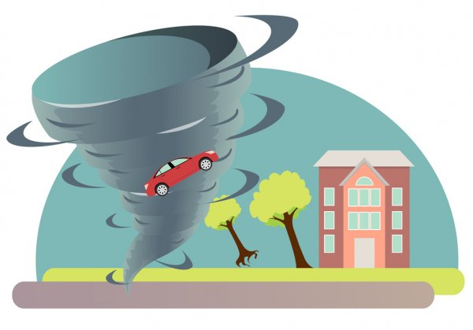
LISTAGE DES RISQUES
Notes:
Présentation de la PSSI - 4

Slide 8
MISE EN ŒUVRE
Conséquences
Organisation & Responsabilités
Protection des données
Notes:
Présentation de la PSSI - 5

Slide 9
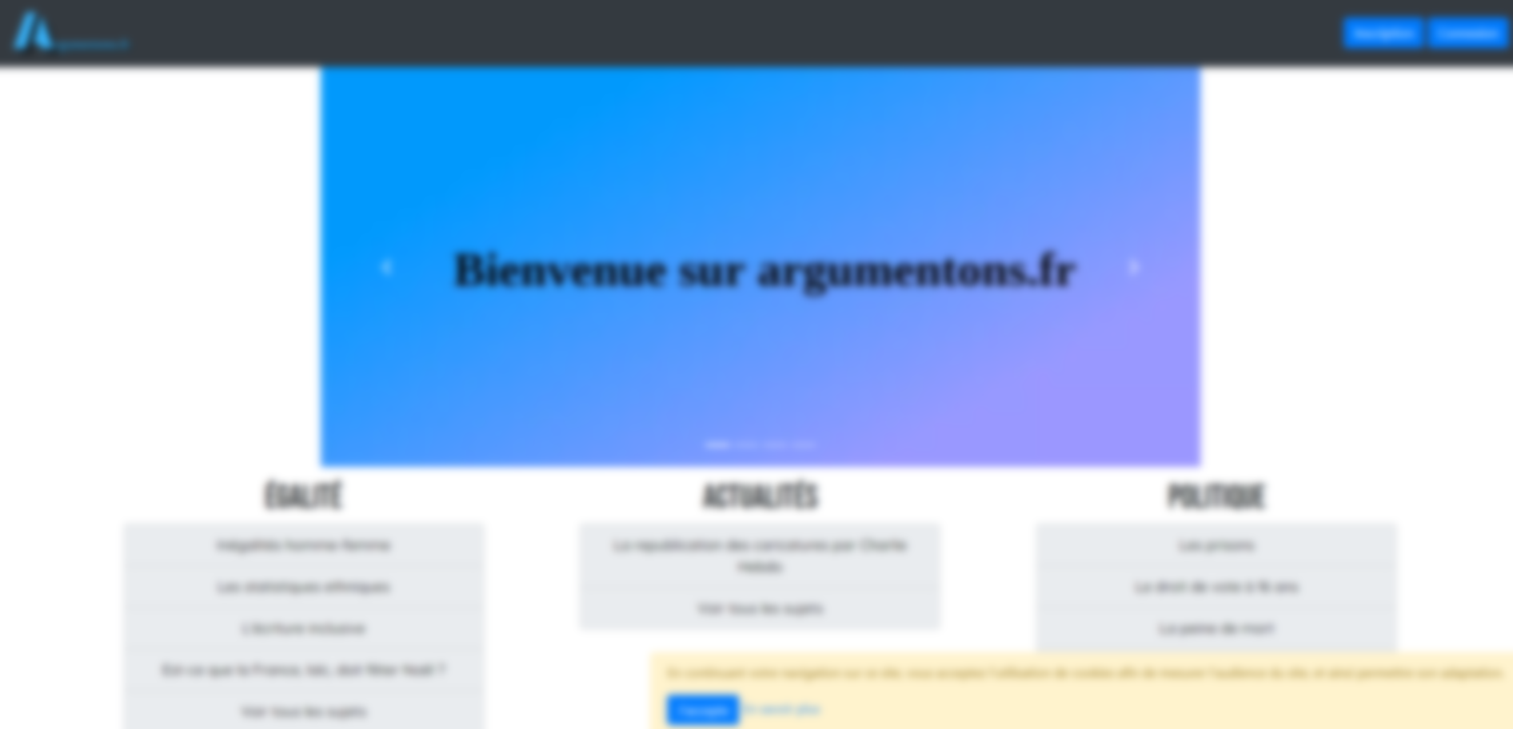
STOCKAGE DE DONNÉES
FAILLES DE SÉCURITÉ
Notes:
Pertinence par rapport au besoin

Slide 10


[4. DIFFICULTÉS DU PROJET]
Beaucoup de documentation
Compréhension et adaptabilité au site
Notes:
Difficultés du projet

Slide 11

[5. AXES D’AMÉLIORATION]
Complétion de la PSSI sur-mesure
Liaison avec Ptit café (une fois fini)
Notes:
Axes d’amélioration

